Slide 1

La transformation digitale

Slide 2

Analysez des indicateurs de l'égalité femme-homme avec Knime

Slide 3

1-Exploration des données 2-Préparation des données 3-RGPD 4-Exportation des données 5-Visualisation

Slide 4
1-Exploration des données

Slide 5
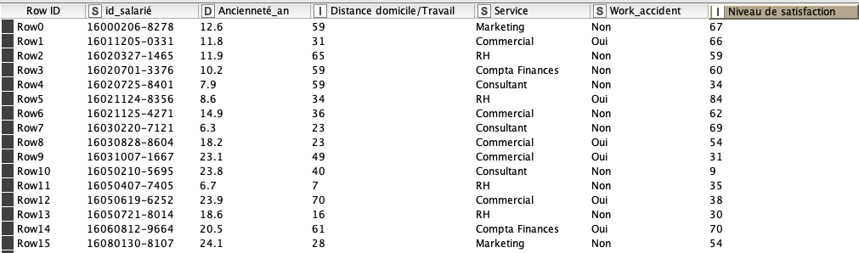
Dataset : info pro

Slide 6
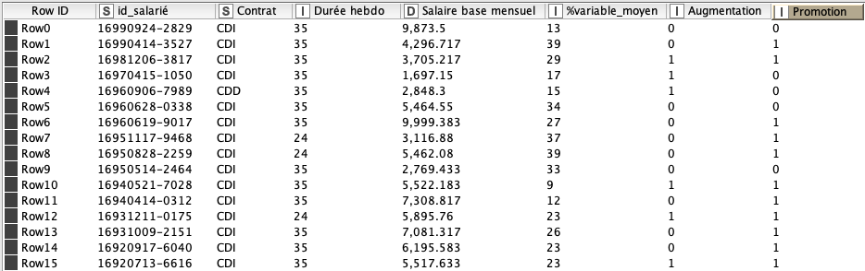
Dataset : Rémunération

Slide 7
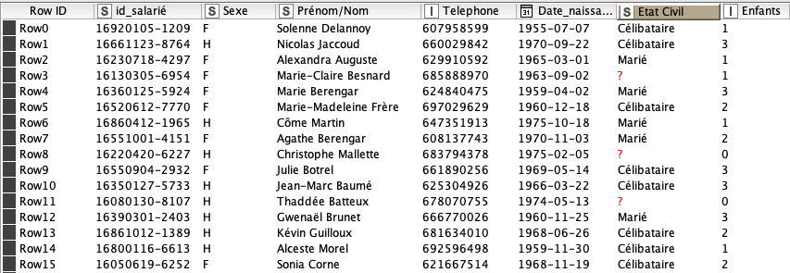
Dataset : Salarié

Slide 8
-Colonne ID-salarié en commun -Présence de données manquantes -Présence de données personnelles

Slide 9
2-Préparation des données

Slide 10
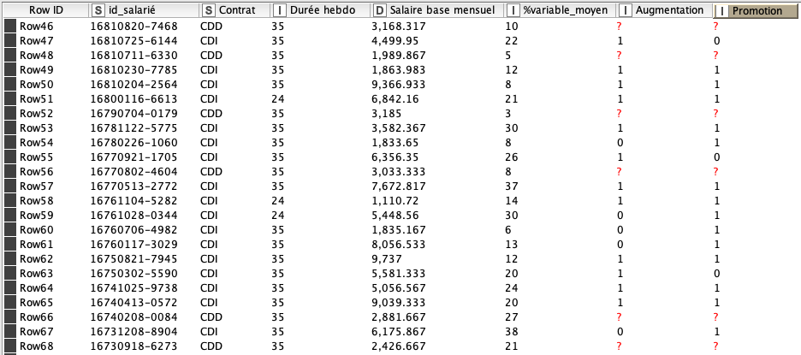
Traitement des données manquantes
Rémunération

Slide 11
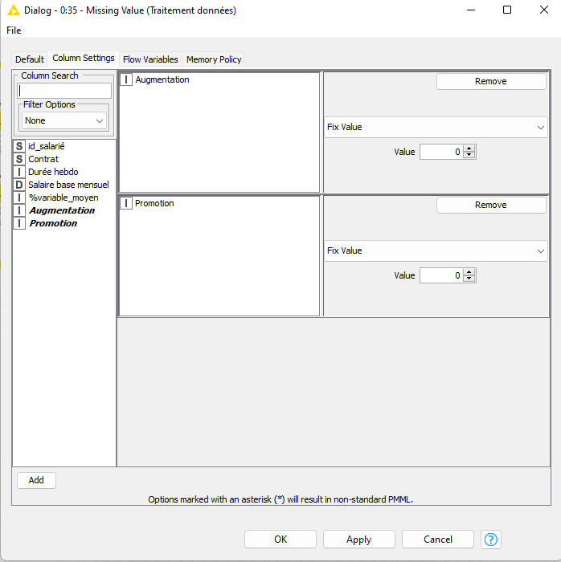

Slide 12
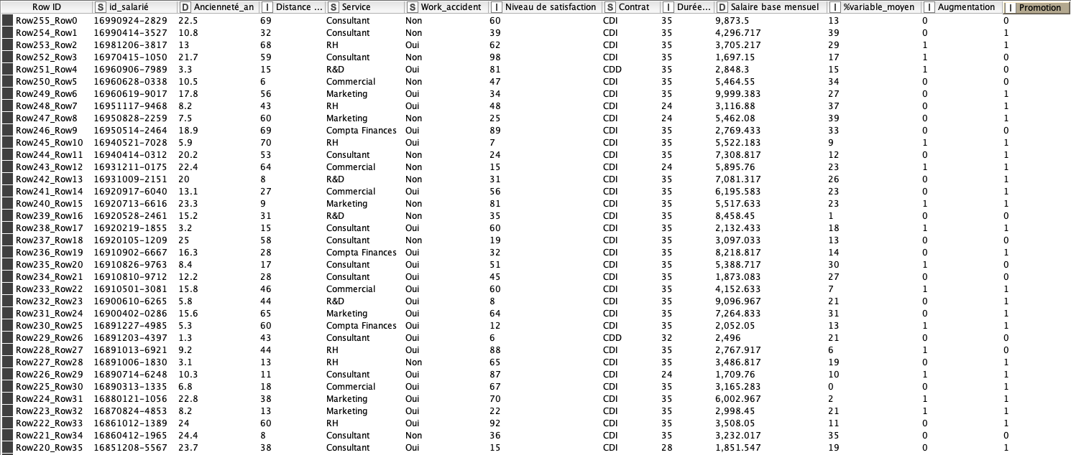
Jointures
Info pro + Rémunération

Slide 13
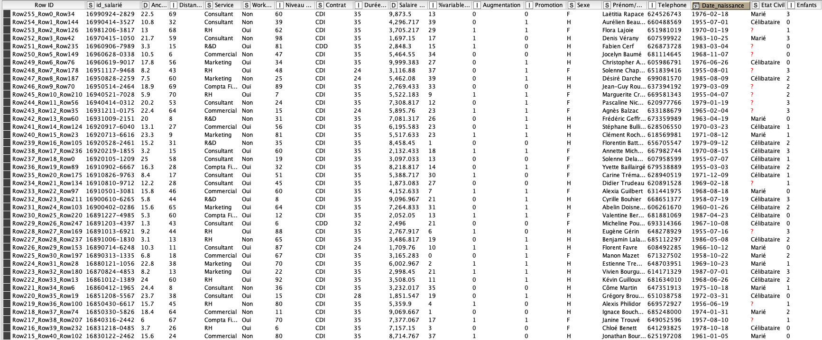
Jointures
Info pro + Rémunération + Salarié

Slide 14
3-RGPD (Règlement général sur la protection des données)

Slide 15

Le champ d’application du RGPD
Le règlement s’applique à tous les traitements de données à caractère personnel, sauf exceptions

Slide 16
Respect des 5 grands principes
Le principe de finalité : le responsable d'un fichier ne peut enregistrer et utiliser des informations sur des personnes physiques que dans un but bien précis, légal et légitime.
Le principe de proportionnalité et de pertinence : les informations enregistrées doivent être pertinentes et strictement nécessaires au regard de la finalité du fichier.
Le principe d'une durée de conservation limitée : il n'est pas possible de conserver des informations sur des personnes physiques dans un fichier pour une durée indéfinie. Une durée de conservation précise doit être fixée, en fonction du type d'information enregistrée et de la finalité du fichier.
Le principe de sécurité et de confidentialité : le responsable du fichier doit garantir la sécurité et la confidentialité des informations qu'il détient. Il doit en particulier veiller à ce que seules les personnes autorisées aient accès à ces informations.
Les droits des personnes

Slide 17
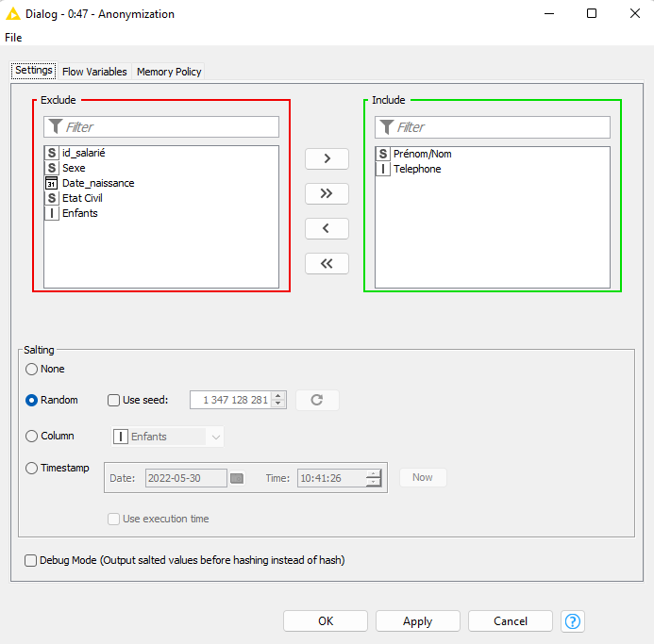

Slide 18
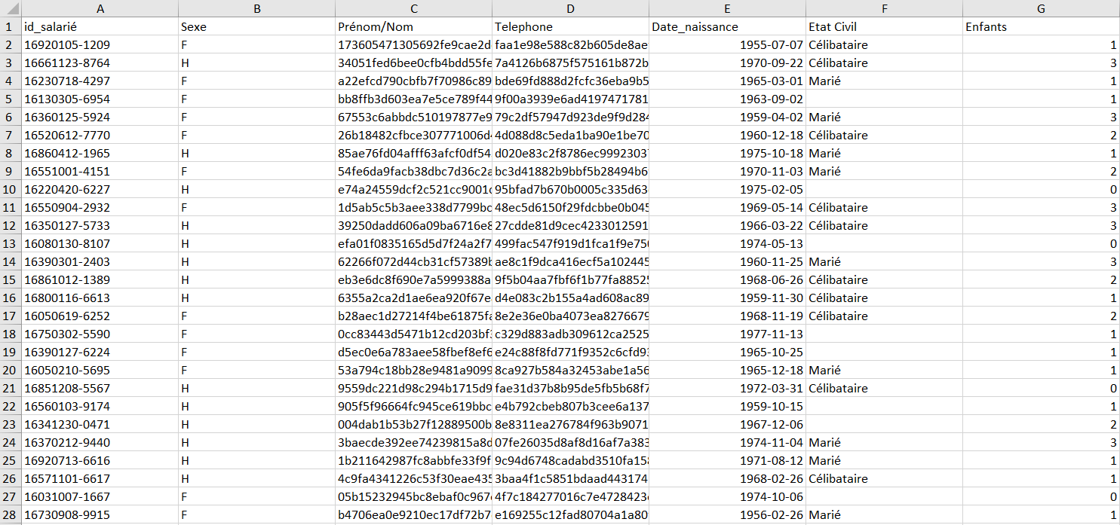
Anonymization
On anomize les colonnes suivantes:
-Nom/prénom
-Numéro de Téléphone

Slide 19
4-Exportation des données

Slide 20
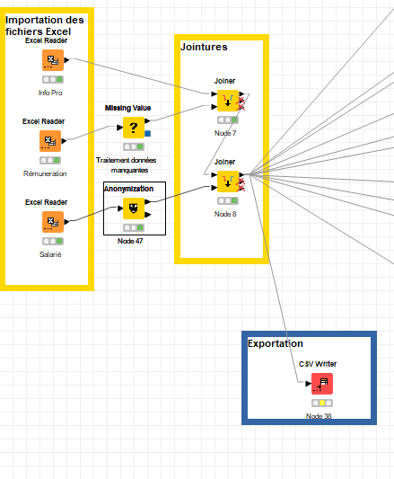
Exportation
Exportation au format CSV

Slide 21
5-Visualisation

Slide 22
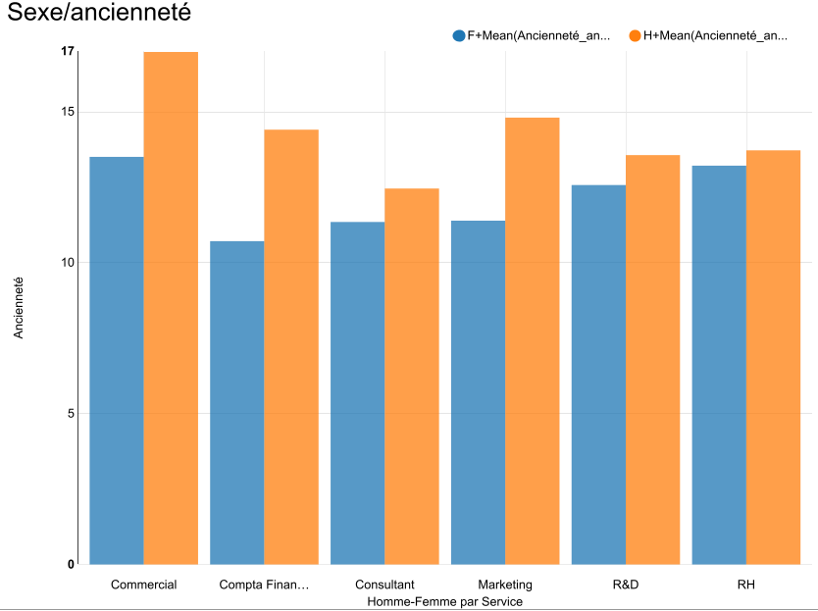
Sexe/ Ancienneté
On observe que les hommes ont le
Plus d’ancienneté dans la boite

Slide 23
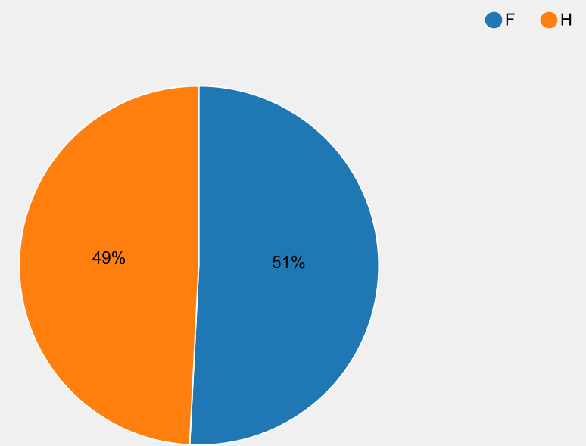
Proportion de femmes et d’hommes
On observe une proportion pratiquement
Égale d’hommes et de femmes dans
L’entreprise

Slide 24
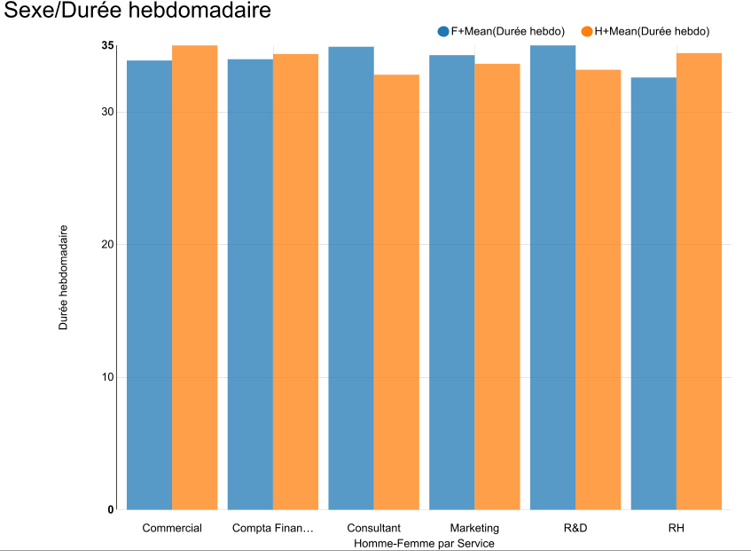
Sexe/Durée hebdomadaire
Selon le secteur d’activité,
On observe quand même une
Moyenne pratiquement
Égale selon le sexe et la durée de
travaille hébdomadaire

Slide 25
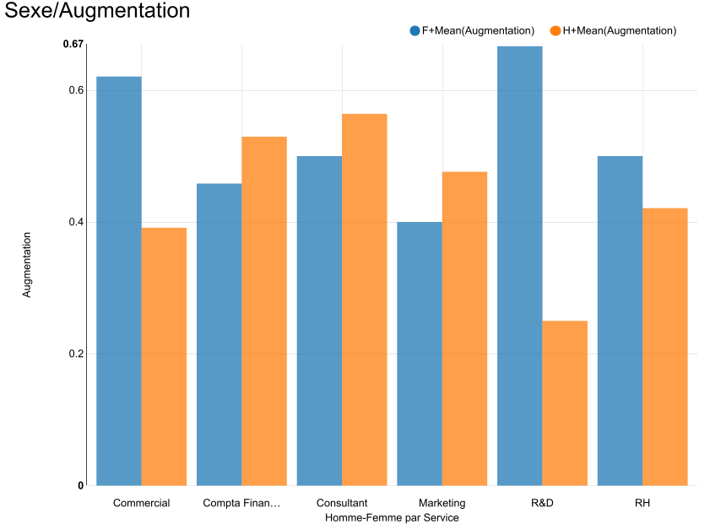
Sexe/ Augmentation
On observe des augmentations
Assez disparate selon le secteur
Par rapport aux sexes

Slide 26
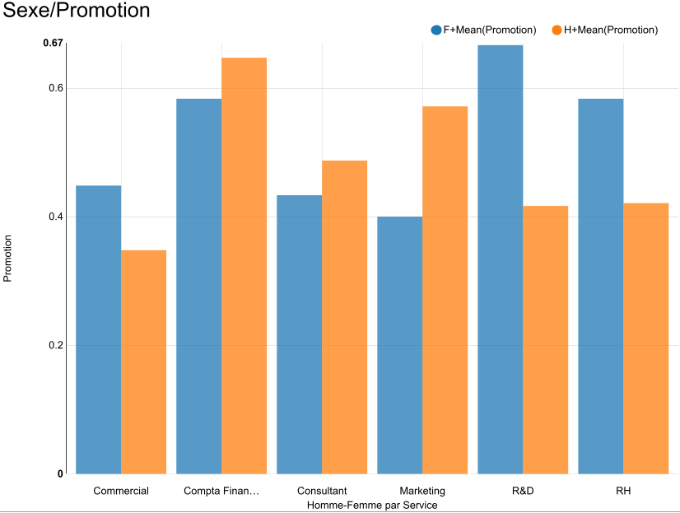
Sexe/ Promotion
On observe une concordance
Entre le graphique (sexe/augmentation) et celui ci

Slide 27
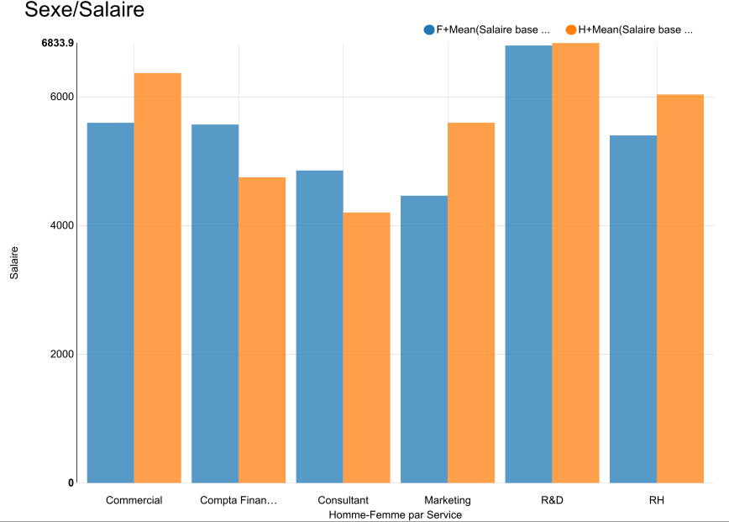
Sexe/Salaire
On observe un salaire moyen
inférieur à celui des hommes
Pour beaucoup de secteurs mais
Aussi inversement

Slide 28
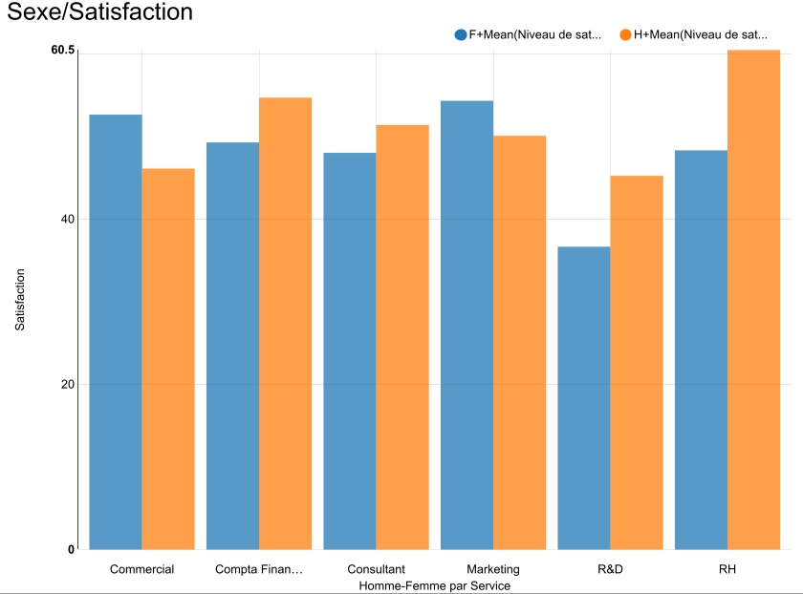
Sexe/ Satisfaction
On a un taux de satisfaction
Plutôt proportionné

Slide 29
Conclusion
-Pas d’inégalité général détecté
-Légère inégalité dans les services
-Salaire homme expliqué par l’ancienneté

Slide 30
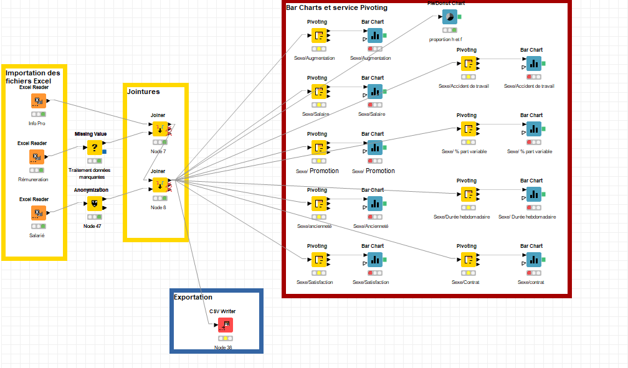
Schema du workflow knime

